Slide 1
SPOMS US9002
1200871 José Monteiro
1200587 Paulo Couto
1200972 José Rocha
1201008 Luis Ferreira
1192221 João Marques
Data 19/06/2022
Equipa 2DI-2

Slide 2
Index
Resultados Atingidos
Análise Critica dos Resultados e do Trabalho em Equipa
Evidencias de Aplicação do Processo de Desenvolvimento de Software
Deployment da Solução
Qualidade do Produto Final
Aspetos que Podem ser Melhorados

Slide 3


Results Achieved
Em termos gerais consideramos que atingimos bons resultados, uma vez que:
Todas as funcionalidades pedidas foram implementadas;
Todas elas estão funcionais;

Slide 4
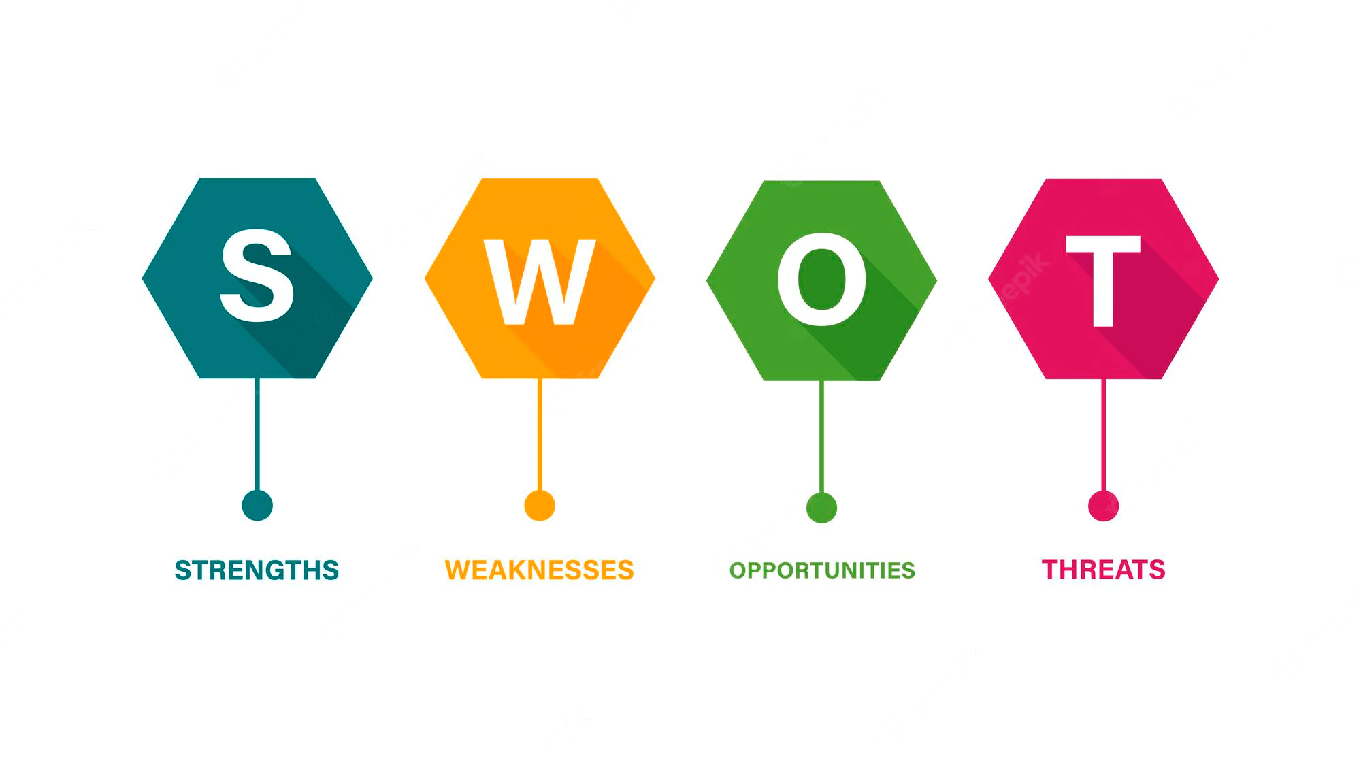
Análise Critica dos Resultados e do Trabalho em Equipa
Strenghs:
Ao longo dos sprints sempre foi adotado um bom processo de engenharia de acordo com o que foi aprendido ao longo do semester;
Bastante documentação;
Somos uma equipa que trabalha muito bem em equipa e comunicamos entre equipa sem qualquer tipo de problema;

Slide 5
Análise Critica dos Resultados e do Trabalho em Equipa
Weakness:
Poucos comentários no código;
Em termos de equipa por vezes os horários não coincidiam;

Slide 6
Análise Critica dos Resultados e do Trabalho em Equipa
Opportunities:
Adquirimos várias novas competencias no âmbito de todas as cadeiras deste semestre e no desenvolvimento do projeto;

Slide 7
Análise Critica dos Resultados e do Trabalho em Equipa
Threats:
Ter avaliações de outras cadeiras durante o projeto;

Slide 8
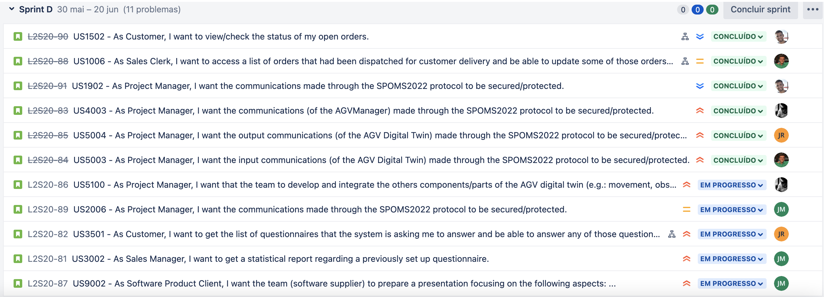
Evidencias de Aplicação do Processo de Desenvolvimento de Software
Utilização do Bitbucket de moda a manter o trabalho atualizado e acessível a todos os membros;
Criação de todas as User Stories no Jira, distribuição das User Stories por todos os elementos do grupo e evidencias de Daily meetings;
Toda a documentação necessária para explicar o desenvolvimento de cada User Storie está disponível na pasta docs da pasta do projeto;

Slide 9
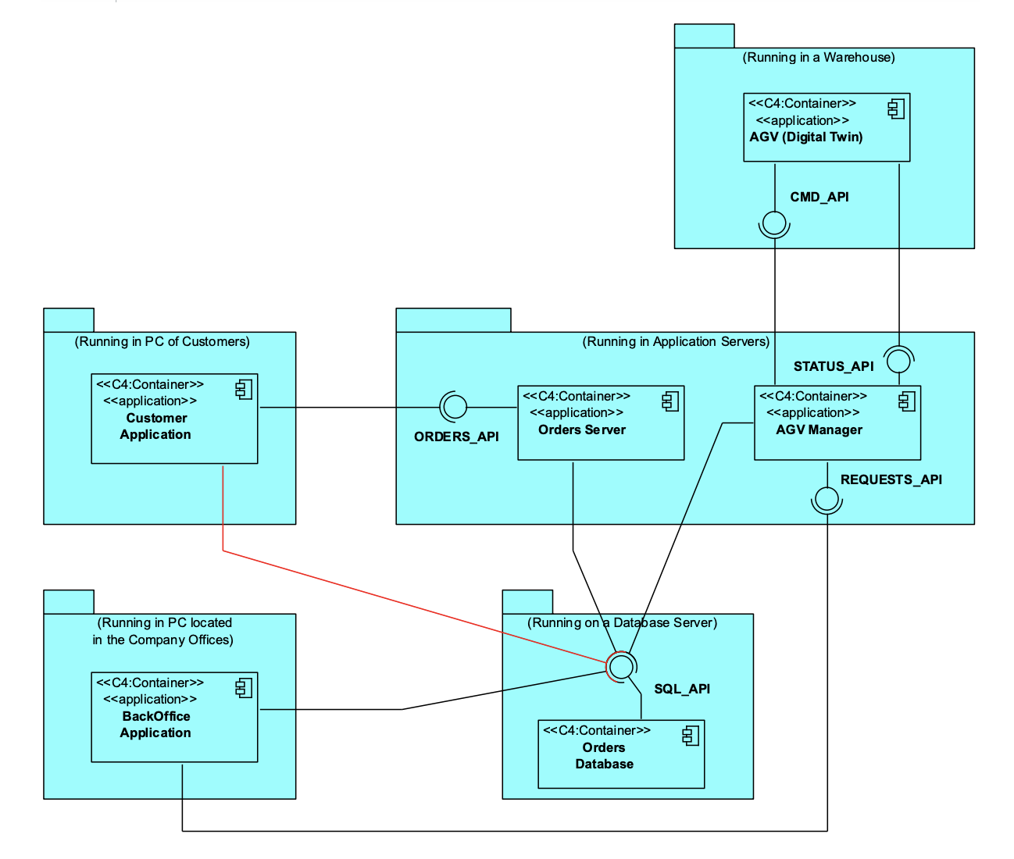
Deployment da Solução
O projeto contem varias aplicacoes que permitem aceder a diversas funcionalidades interligadas entre si:
Orders Server
AGV Manager
Customer Application
Backoffice Application
AGV (Digital Twin)

Slide 10

Qualidade do Produto
Tendo em conta os pedidos do cliente, consideramos que desenvolvemos um produto de qualidade

Slide 11

Aspetos que podem ser melhorados
Mais comentarios no codigo;
Implementar uma interface gráfica

Slide 12

Trabalho em equipa
Consideramos que trabalhamos bem como equipa;
Sempre nos ajudamos uns aos outros ao longo do projeto;
Debatemos sempre as ideias em conjunto e todas as decisões foram tomadas em equipa;

Slide 13

Desempenho de cada elemento da equipa
José Monteiro – Funcionalidades atribuídas totalmente implementadas;
José Rocha – Funcionalidades atribuídas totalmente implementadas;
Luís Ferreira – Funcionalidades atribuídas totalmente implementadas;
Paulo Couto– Funcionalidades atribuídas totalmente implementadas;
João Marques– Funcionalidades atribuídas totalmente implementadas;

Slide 14
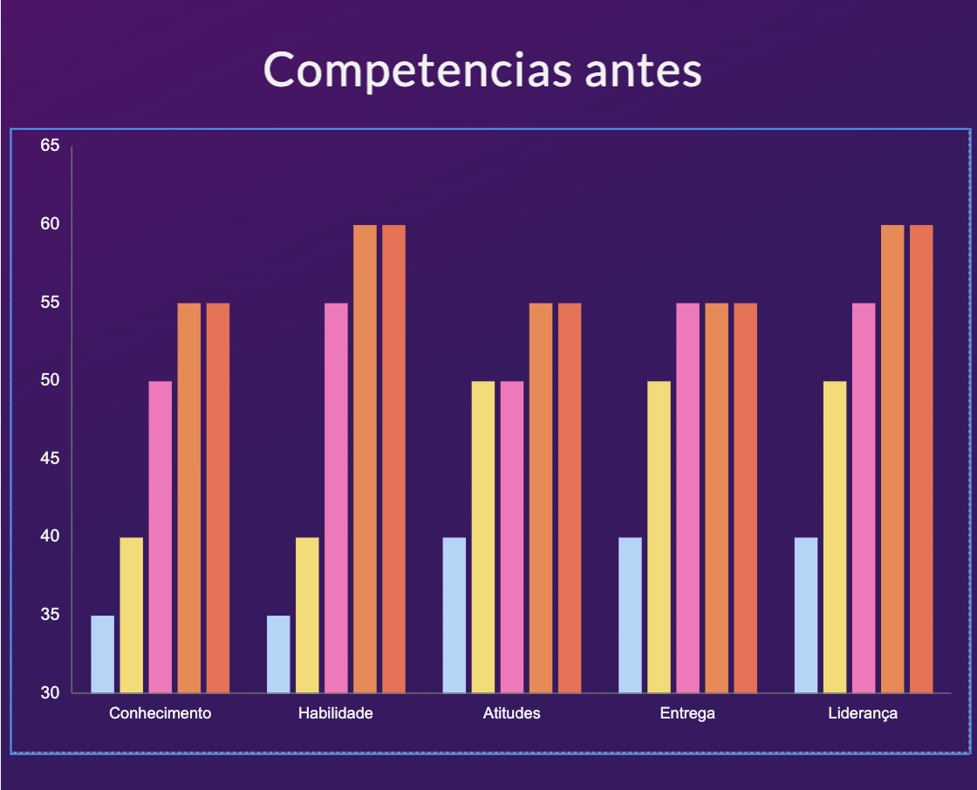
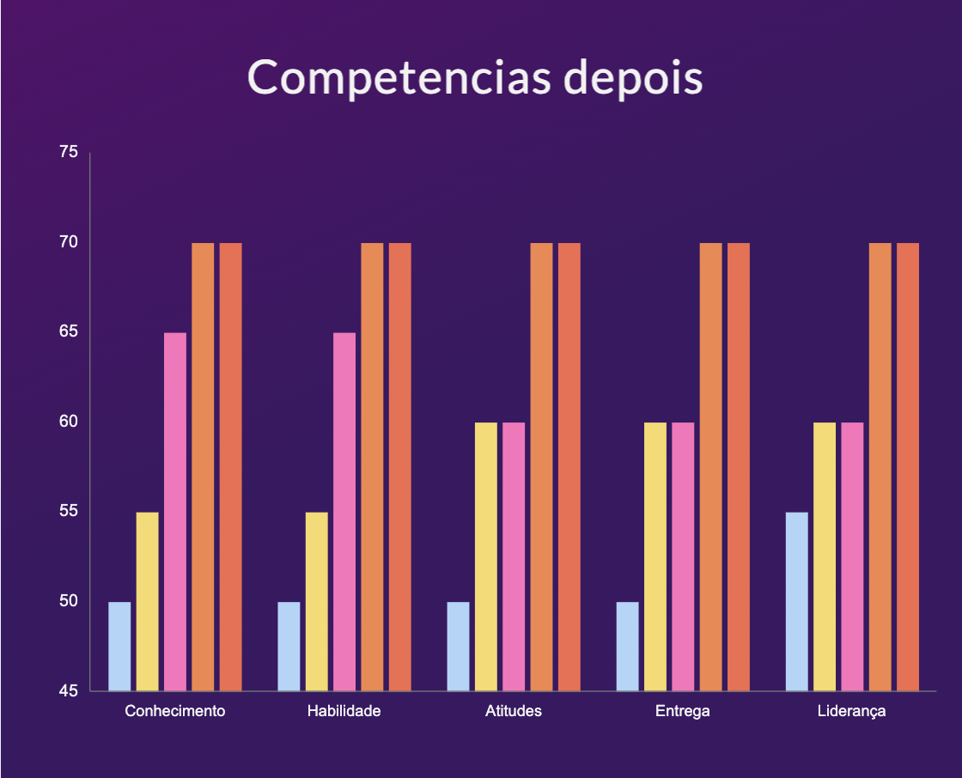
Competências antes e depois do projeto
Azul – José Monteiro
Amarelo – João Marques
Rosa – Paulo Couto
Laranja – José Rocha
Vermelho – Luís Ferreira

Slide 15
SPOMS US9002
Data 19/06/2022

